Slide 1
FUNKCIJE
Oktobar 11, 2022

Slide 2
Funkcije
Funkcije su grupisani dio koda koji izvodi određeni zadatak. Prednosti upotrebe funkcija su: 1. Smanjenje ponavljanja istog koda 2. Povećavanje modularnosti koda - rastavljanje složenog koda na jednostavnije dijelove 3. Povećanje čitljivosti koda

Slide 3
Funkcije
Rad sa funkcijama u Pythonu omogućuje veliku fleksibilnost. Funkcije mogu biti dodijeljene varijablama, spremljene u listama i prosljeđivane kao argumenti drugim funkcijama.
Razlikujemo dva osnovna tipa Python funkcija: 1. Ugradene funkcije su funkcije koje su dio Python programskog jezika 2. Funkcije definisane od strane korisnika

Slide 4

Definisanje funkcija
Ključna riječ def omogućuje definisanje funkcije.
Najjednostavnija sintaksa koja omogućuje definisanje funkcije je:
gdje je functionname odabrano ime funkcije a commnds je naredba ili više naredbi koje funkcija izvršava.

Slide 5
Pozivanje funkcije
Prethodno definisanu funkciju možemo izvršiti pozivom te funkcije. Funkcija se poziva pomoću imena funkcije nakon kojeg slijede zagrade ( ).
Poziv funkcije uvijek mora biti nakon definicije funkcije. Ne može se pozvati funkcija koja prethodno nije definisana.

Slide 6
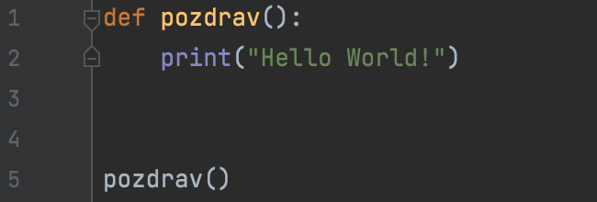
Primjer

Slide 7
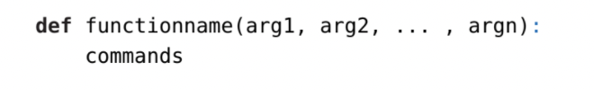
Argumenti funkcije
Funkciju je moguće proširiti na način da prima jedan ili više argumenata. Argumenti se definišu pomoću imena argumenata razdvojenih zarezom u zagradama nakon imena funkcije:

Slide 8
Argumenti funkcije
Funkcija sa argumentima se poziva tako da se u zagradama nakon imena funkcije upišu vrijednosti argumenata. Argumenti se u pozivu funkcije razdvajaju zarezom kao i prilikom definicije funkcije.

Slide 9
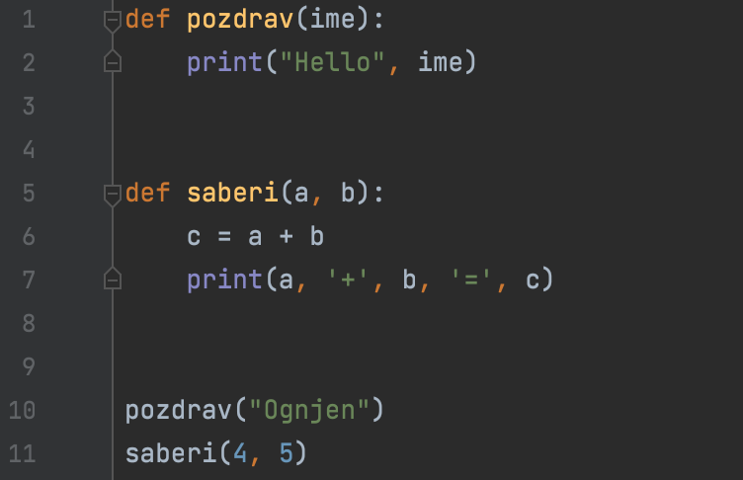
Primjer

Slide 10
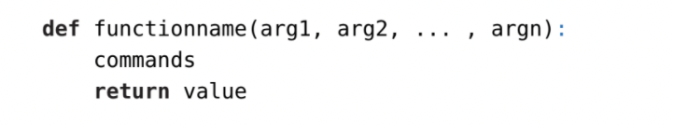
Povratna vrijednost funkcije
Funkcija može vratiti vrijednost nakon poziva funkcije. Vrijednost koju funkcija vraća doslovno zamjenjuje funkciju u kontekstu u kojem je ona pozvana, a tip vraćenog podatka može biti bilo koji Python objekat. Vraćanje vrijednosti se definiše naredbom return nakon koje se zaustavlja izvršavanje funkcije:

Slide 11
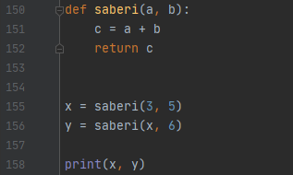
Primjer

Slide 12
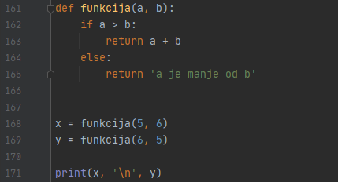
Povratna vrijednost funkcije
Funkcija može da sadrži više return naredbi (obično u različitim uslovima grananja) i svaka može vratiti različit tip podatka:

Slide 13
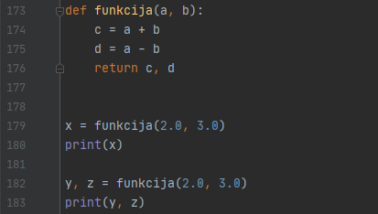
Povratna vrijednost funkcije
Vrlo često, javlja se potreba da funkcija vraća više vrijednosti. To se može ostvariti vraćanjem tuple-a.

Slide 14

Argumenti sa zadanim vrijednostima
Funkcije mogu biti definisane sa zadanim vrijednostima argumenata.
Argumenti sa zadanim vrijednostima moraju biti definisani nakon argumenata bez zadanih vrijednosti.
Prilikom poziva funkcije, moguće je funkciju pozvati bez zadanih argumenata.

Slide 15
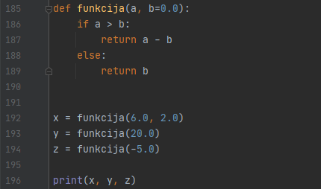
Primjer

Slide 16
Keyword i non-keyword argumenti
Funkcija se može pozivati na način da se, pomoću keyword argumenata, tačno specifikuju argumenti.
Keyword argumenti su oni argumenti koji se, pri pozivu funkcije, zadaju imenom i vrijednošću, za razliku od non-keyword argumenata koji se zadaju samo kao vrijednost.
Redosljed zadavanja keyword argumenata može biti proizvoljan dok kod kombinacije non-keyword i keyword argumenata prvo moraju biti specifikovani non-keyword argumenti.

Slide 17
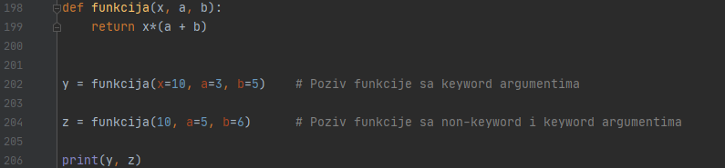
Primjer

Slide 18
Keyword i non-keyword argumenti
Posebna sintaksa definisanja funkcije pomoću * i ** pruža mogućnost korištenja varijabilnog broja argumenata funkcije.
Argument definisan sa jednom zvjezdicom, najčešće *args, obuhvata sve non-keyword argumente u jedan tuple.
Upotrebom dvostruke zvijezdice **kwargs pruža mogućnost čuvanja svih keyword argumenata u dictionary gdje su ključevi imena argumenata, a vrijednosti argumenata su sačuvane u vrijednosti pod pripadajućim ključem.

Slide 19
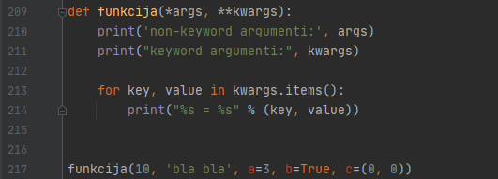
Primjer

Slide 20

Anonimne funkcije
Lambda funkcije su funkcije bez imena tj. anonimne funkcije. Najčešće se koriste za definisanje vrlo jednostavnih i kratkih funkcija.
Definisanje anonimne funkcije se vrši korištenjem ključne riječi lambda:

Slide 21
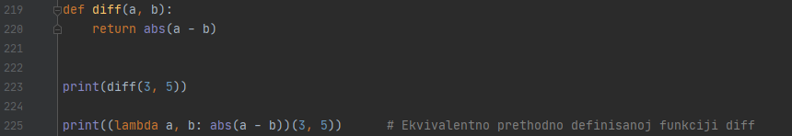
Primjer

Slide 22
Rekurzivne funkcije
Mogućnost zapisa funkcije u obliku koji poziva istu funkciju nazivamo rekurzija, a takvu funkciju rekurzivna funkcija.
Tipična rekurzivna funkcija vrši poziv sama na sebe.

Slide 23

Primjer
Kao što se vidi ova funkcija vraća poziv na samu sebe koja vraća poziv na samu sebe koja vraća poziv na samu sebe i tako u beskonačnost. Ovako definisana rekurzivna funkcija nema kraja, a program ulazi u beskonačnu petlju.
Gdje je greška? Kako bi spriječili ovakvo ponašanje potrebno je uvesti uslov prekida. To je granična vrijednost nakon koje funkcija više neće vratiti sebe već neku vrijednost. Ako se sada vratimo na sumu brojeva onda bi rekurzivna funkcija sume trebala izgledati ovako:

Slide 24
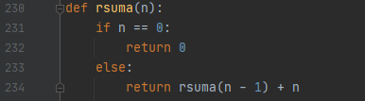
Primjer

Slide 25
Primjer
Faktorijel broja n je jednak: n! = 1*2*3*...*n
Rekurzivni zapis faktorijela: n! = (n - 1)! * n

Slide 26
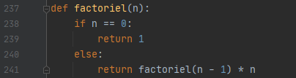
Primjer

Slide 27
Zadatak
Napisati funkciju koja provjerava da li je uneseni broj paran ili neparan.
Napisati funkciju za sabiranje dva broja, te je pozvati u glavnom dijelu programa. Omogućiti izvršavanje te funkcije 3 puta.
Napisati program koji će korisniku nakon što unese broj provjeriti parnost i negativnost unesenog broja. Potrebno je napisati dvije funkcije: jednu za provjeru parnosti broja, a drugu za provjeru negativnosti broja.
Napisati funkcije unosa i ispisa elemenata jednodimenzionalnog niza.

